Slide 1

Random klasė ir dvimačių masyvų kartojimas
Dėstytojas
Edvinas Kesminas
Data

Slide 2
Šiandien išmoksite
Random klasė ir dvimačių masyvų kartojimas
Random klasė
01
Random klasės praktika
02

Slide 3

Random klasė
Random klasė ir dvimačių masyvų kartojimas
Atsitiktinumo elementas yra svarbus daugelyje programavimo situacijų, ir C# programavimo kalba pateikia galimybę naudoti Random klasę, kuri leidžia generuoti atsitiktinius skaičius.
Random klasė suteikia programuotojui valdymą generuojant skaičius pagal tam tikras taisykles ir suteikia galimybę įgyvendinti atsitiktinumo logiką.

Slide 4
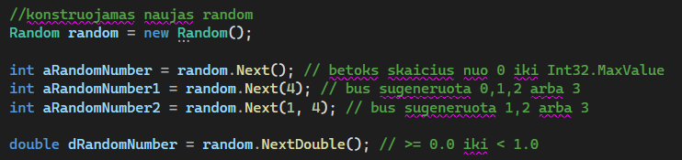
Random klasė
Random klasė ir dvimačių masyvų kartojimas
Norint naudoti Random klasę, reikia ją inicijuoti ir tada galima generuoti atsitiktinius skaičius naudojant jos metodus.
Pvz., galima generuoti atsitiktinius skaičius intervale nuo nurodyto mažiausio iki didžiausio skaičiaus.
Taip pat galima generuoti atsitiktinius boolean tipo reikšmes arba net nurodyto ilgio atsitiktinės baitų sekas.

Slide 5
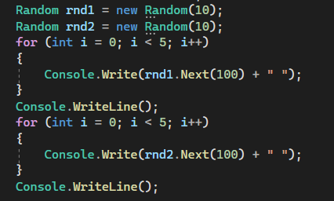
Random klasė
Random klasė ir dvimačių masyvų kartojimas
Svarbu paminėti, kad Random klasė naudoja įvairius algoritmus ir sėklas (angl. “seed”) generuojant atsitiktinius skaičius.
Programuotojui svarbu pasirinkti tinkamą seed’ą, jei norima gauti nuspėjamus rezultatus.
Be to, svarbu atkreipti dėmesį, kad Random klasė negarantuoja visiško atsitiktinumo, bet teikia pakankamą funkcionalumą daugumai praktinių užduočių, kuriose reikalingas atsitiktinumas.

Slide 6

Random klasė ir dvimačių masyvų kartojimas
Užduotis nr. 1
Sukurkite metodą, kuris generuoja atsitiktinius skaičius nuo 1 iki 10 ir juos atvaizduoja konsolėje.
Sukurkite metodą, kuris generuoja atsitiktinius boolean tipo reikšmes ir jas atvaizduoja konsolėje.
Sukurkite metodą, kuris generuoja atsitiktinę simbolio A-Z raidę ir ją atvaizduoja konsolėje. Papildykite metodą taip, kad galėtumėte jį naudoti atsitiktiniam slaptažodžiui generuoti.
Sukurkite programą, kuri generuoja atsitiktinius skaičius nuo 1 iki 6 ir juos sumuoja. Kartokite šią procedūrą 100 kartų ir atvaizduokite gautas sumas.
Sukurkite programą, kuri generuoja atsitiktinį skaičių nuo 1 iki 100 ir leidžia vartotojui spėti, ar tai yra didesnis ar mažesnis skaičius nei 50. Jei spėjamas skaičius didesnis programa turi išvesti „Spėjamas skaičius per didelis“ ir atitinkamai su mažesniu skaičiumi.

Slide 7
Random klasė ir dvimačių masyvų kartojimas
Užduotis nr. 2
Kartojame tai ką išmokome ir atliekame pratimus, kurių nespėjome atlikti per praeitas pamokas. Konsultuojamės ir sprendžiame kartu uždavinius, kurie kėlė problemų. Keliame klausimus iš visų temų kur galimai kilo neaiškumai. Pabaigus tęsiame su tolimesniais uždaviniais rastais 15 pamokos skaidrėse. Parodom kaip sekėsi atlikti projektus ir individualius uždavinius.

Slide 8
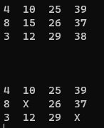
Random klasė ir dvimačių masyvų kartojimas
Užduotis nr. 3
Sukurkite metodą, kuris sugeneruoja mums atsitiktinio dydžio nuo 1-8 eilučių ir nuo 1-8 stulpelių matricą. Ją užpildykite atsitiktiniais skaičiais nuo 1-80. Sukurkite papildomą metodą, kuris paskaičiuos kiek buvo lyginių ir kiek nelyginių skaičių matricoj procentaliai. Papildykite savo programą, kad kiekvienam stulpeliui būtų priskirta tik jo index skaitmeniui būdingas dešimtainis atitikmuo pvz: pirmame stulpelyje skaičiai turėtų būti 1-9, antrame 10-19, trečiame 20-29 ir t.t (Tai bus bilietų traukimo funkcionalumas). Papildykite skaičių generavimą taip, kad traukiami skaičiai nesikartotų.
Papildykite savo programą funkcionalumu traukti bilietą ir dalyvauti loterijoje. Po bilieto traukimo programa turėtų traukti atsitiktinius, bet NEPASIKARTOJANČIUS skaičius. Jei ištrauktas skaičius egzistuoja biliete konsolėje turėtume pamatyti 2 bilietų variacijas – vieną kurioje visi skaičiai sužymėti, kitą kurioje vietoj ištraukto skaičiaus yra X.
Programa turėtų išvesti kiek kartų reikėjo spėti kol skaičius atitiko skaičių vartotojo biliete. Pvz: Buvo 10 traukimų kol nubraukėte X.

Slide 9
Random klasė ir dvimačių masyvų kartojimas
Projektas 1
Papildykite 13 pamokos projektą (Kryžiukai ir nuliukai) su dirbtiniu intelektu.
Jūsų programa turėtų turėti 4 sudėtingumo lygius:
Lengvas: Kompiuteris žaidžia visiškai atsitiktinai neįvertindamas, ką žaidėjas daro
Įprastas: Kompiuteris turėtų žaisti miksuodamas 50% atsitiktinai ir 50% gynybiškai apskaičiuotus ėjimus.
Sunkus: Kompiuteris turėtų žaisti miksuodamas 15% atsitiktinai ir 85% gynybiškai apskaičiuotus ėjimus.
Sudėtingiausias: Kompiuteris turėtų visais atvejais atkartoti geriausius ėjimus. X atveju turėtų naudoti neįveikiamą strategiją, O atveju turėtų visada pozicijas laikyti stipriausiose vietose.
Pagalba:
Kryžiukai Nuliukai turi ėjimų seką, kurios neįmanoma apžaisti. Rašykite savo algortimą galvodami apie ją https://www.rd.com/article/how-to-win-tic-tac-toe/

Slide 10
Random klasė ir dvimačių masyvų kartojimas
https://www.wikihow.com/Beat-Impossible-Tic-Tac-Toe
Naudinga informacija

